Slide 1
PLAVO ZLATO
Princip svih stvari je voda.
Sve dolazi iz vode i sve se pretvara u vodu.
Thales
Vlatkica Horvat, OŠ Granešina, Zagreb

Slide 2
tekućina bez boje, okusa i mirisa
javlja se u tri agregatna stanja: čvrsto, tekuće i plinovito
obično se govori da se na vodu odnose mora i oceani, rijeke i jezera te podzemne vode
voda se također pojavljuje i u obliku snijega i vječnog leda na polovima
vode ima i u atmosferi
voda tekućica je neophodna za održavanje života na Zemlji
prema znanstvenim teorijama, prvi oblici života vežu se uz vodu u tekućem stanju
voda tekućica služi za piće pa mora biti čista i zdrava

Slide 3
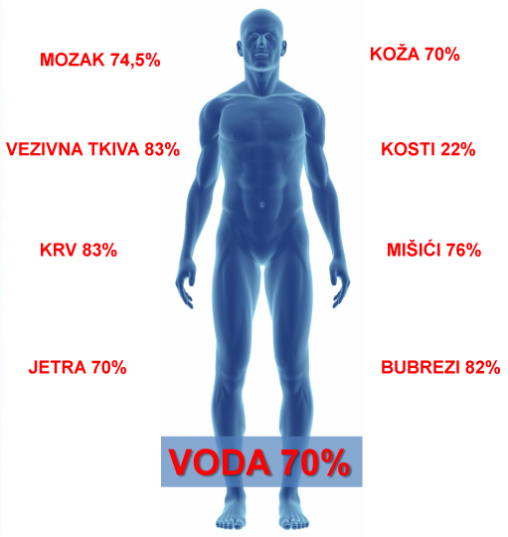

Slide 4
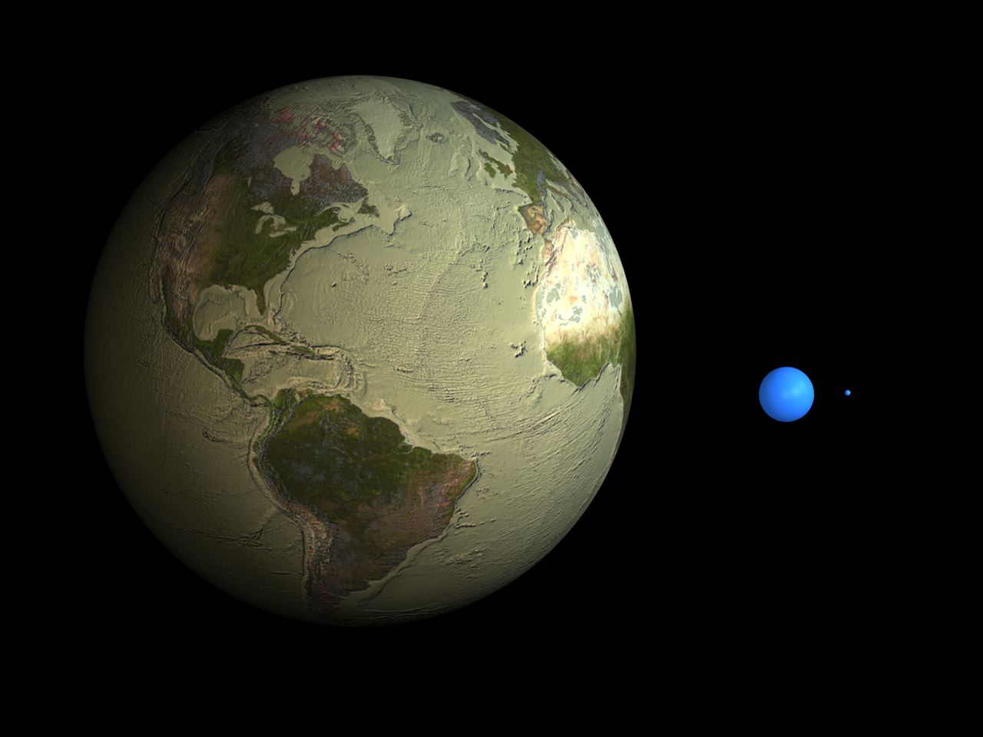
Količina pitke vode iz jezera, rijeka, bunara i iz podzemnih izvora
Naš planet
Količina vode na našem planetu

Slide 5
više od 70% površine Zemlje ili Plavog planeta prekriveno je vodom
nažalost, najveći dio te vode nije nam raspoloživ za piće
97,5% vode je slano, a od preostalih 2,5% veći dio je smrznut na polovima pa je TEK OKO 0,26% UKUPNE VODE NA ZEMLJI PITKA VODA
to malo pitke vode izloženo je raznim oblicima zagađenja
UNESCO procjenjuje da više od 25 milijuna ljudi godišnje umire od bolesti uzrokovanih nedostatkom, lošom kvalitetom ili zagađenjem vode
zbog toga će u vremenu koje dolazi voda biti najvažnija strateška sirovina
istraživači Međunarodnog instituta za upravljanje vodama predviđaju POTPUNU NESTAŠICU TZV. “PLAVOG ZLATA” ZA DVADESETAK GODINA U 17 ZEMALJA SVIJETA

Slide 6
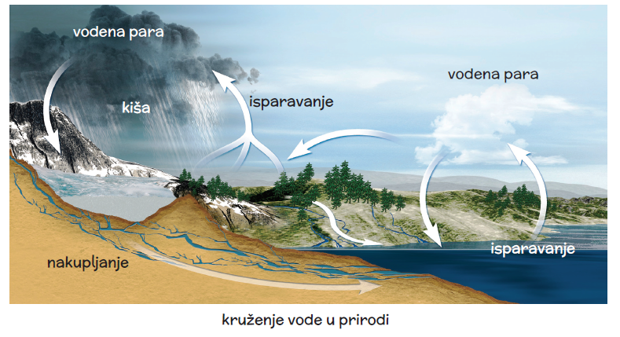
Kruženje vode u prirodi stalan je proces koji omogućuje život na planeti: voda iz mora i oceana isparava, u atmosferi se kondenzira i u različitim oblicima pada na tlo. Površinskim ili podzemnim tokovima opet dospijeva do mora i oceana, te se proces neprestano ponavlja.

Slide 7
ONEČIŠĆENJE VODA
Onečišćenje voda je promjena kakvoće voda koja nastaje unošenjem, ispuštanjem ili odlaganjem u vode hranjivih i drugih tvari, utjecajem energije ili drugih uzročnika, u količini kojom se mijenjaju korisna svojstva voda, pogoršava stanje vodenih ekosustava i ograničuje namjenska uporaba voda.
Zagađenje voda je onečišćenje većeg intenziteta koje nastaje unošenjem, ispuštanjem ili odlaganjem u vode opasnih tvari energije ili drugih uzročnika u količinama, odnosno koncentraciji iznad dozvoljenih graničnih vrijednosti, time se dovode u opasnost život i zdravlje ljudi i stanje okoliša ili uslijed kojeg mogu nastupiti poremećaji u gospodarstvu ili drugim područjima. Zagađenjem vode smatra se i svaka promjena kakvoće vode kojom se pogoršava vrsta vode određena klasifikacijom voda.

Slide 8
Voda se u procesu kruženja može zagaditi u bilo kojoj fazi, a izvori zagađenja jesu:
tvorničke otpadne vode
zagađenja naftom i naftnim derivatima
kemikalije iz domaćinstava koje koristimo u vidu različitih sredstava za čišćenje
kemikalije iz poljoprivrede (pesticidi, insekticidi, umjetna gnojiva i slično)
vode iz septičkih jama i kanalizacije
javna smetlišta
kisele kiše itd.

Slide 9
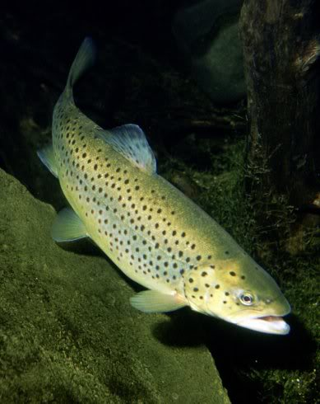
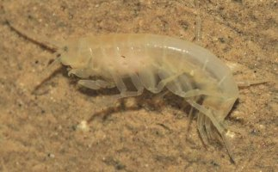
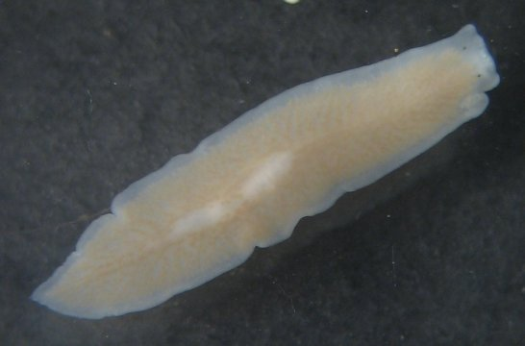
Onečišćenje prema broju i vrstama živih organizama:
1. stupanj – posve čista voda
pastrva
rakušac
virnjak

Slide 10
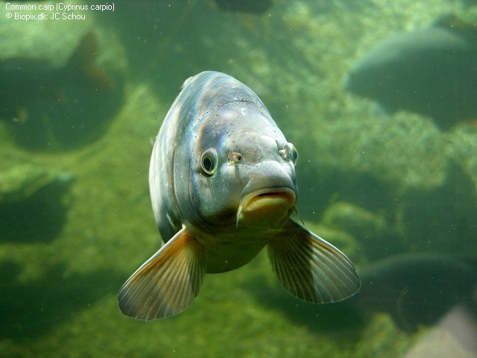
2. stupanj – čista voda s umjerenim onečišćenjem (mnoge ribe)
šaran

Slide 11
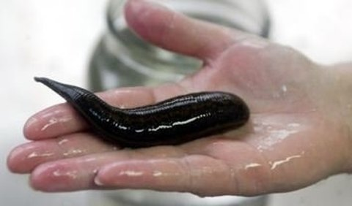
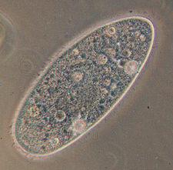
3. stupanj – onečišćena voda – neugodnog mirisa s malo kisika
pijavica
papučica

Slide 12
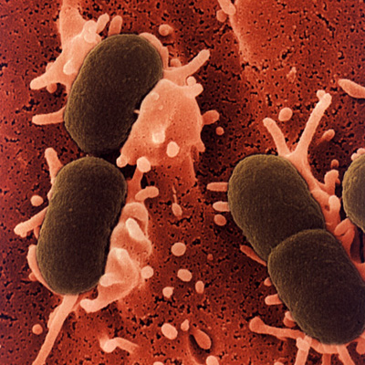
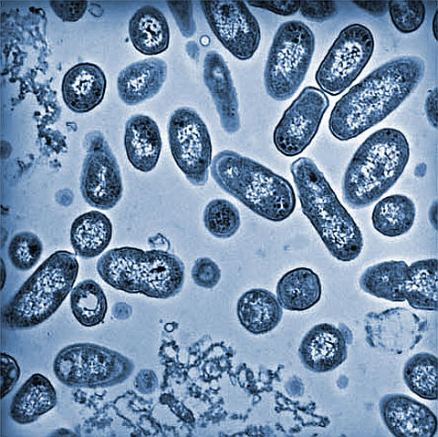
4. stupanj – vrlo mutne i onečišćene vode (bakterije)
Escherichia Coli
Salmonela

Slide 13
NAJUGROŽENIJE SU KOPNENE VODE STAJAĆICE
I TEKUĆICE TE PLITKA MORA
Izvori onečišćenja su: otpadne vode (kanalizacija), industrijske otpadne vode (teški metali, celuloza).
Onečišćenja mora i oceana: ekološke katastrofe (sudari i prevrnuća tankera) sve otpadne tvari preko potoka i rijeka stignu u more.
Onečišćenje rijeka i jezera – Sava (tvornice, veliki broj ljudi) Drava (eksploatacija šljunka i pijeska), potok Bistrec (Podravka), Plitvička jezera (kanalizacijske vode iz hotela).

Slide 14
UGROŽENOST PODZEMNIH VODA – POSEBICE KRŠKIH
Većina podzemnih voda je čista, ali podzemne vode mogu postati zagađene ili kontaminirane. To može biti zagađenje od curenja podzemnih spremnika benzina, odlagališta, kada se ljudi koriste previše gnojiva ili pesticida na poljima ili travnjacima...
Tada zagađena voda s površine može biti “povučena” u vodonosni sloj u kojem se nalazi podzemna voda.

Slide 15
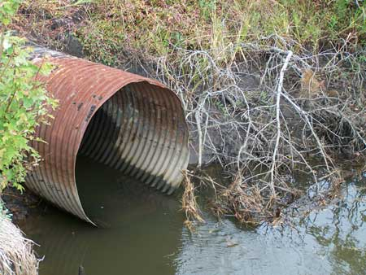
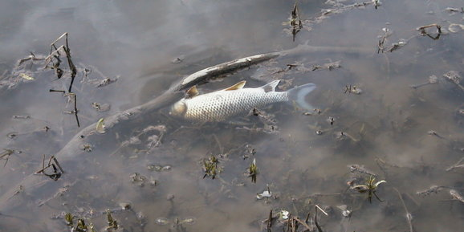
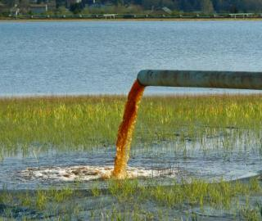
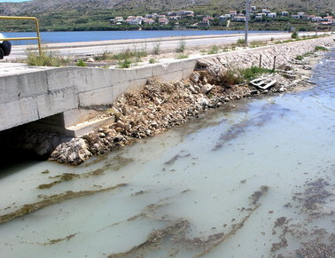
Tvorničke otpadne vode

Slide 16
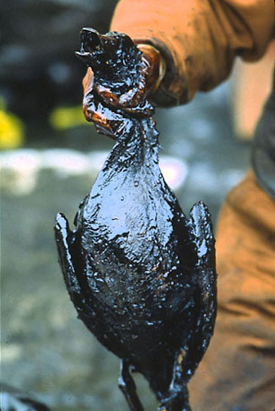
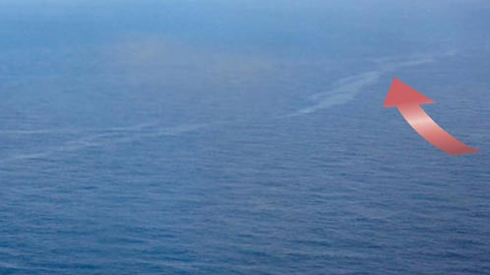
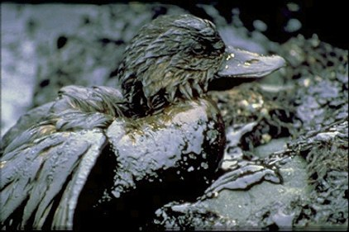
Zagađenja naftom i naftnim derivatima

Slide 17
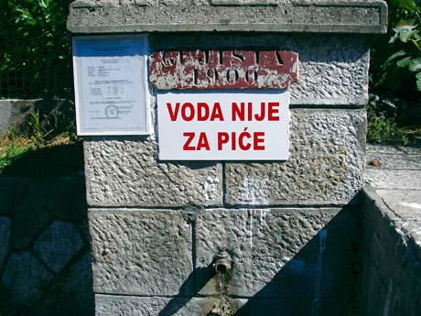
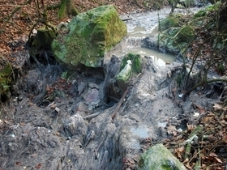
Vode iz septičkih jama i kanalizacije

Slide 18
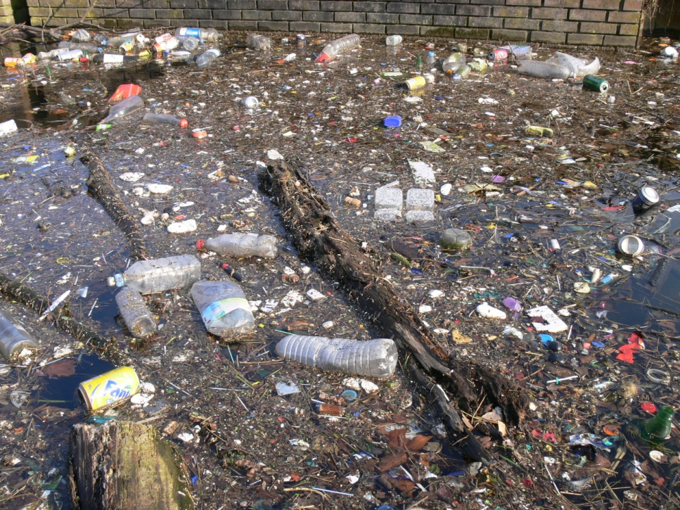
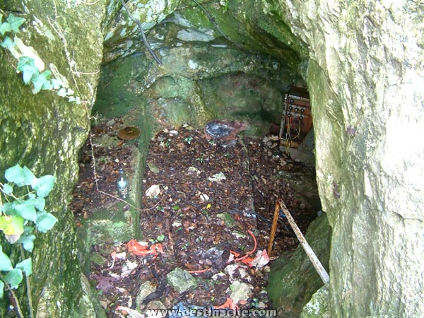
Javna smetlišta

Slide 19
POSLJEDICE

Slide 20
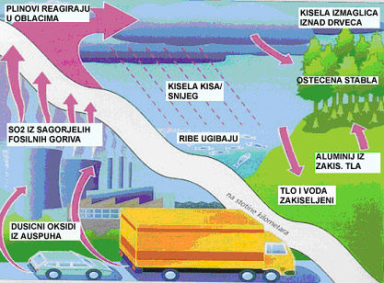
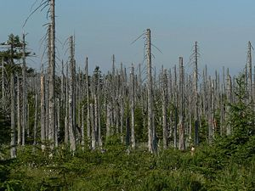
Kisele kiše
Autorica preuzela slike sa stranice: http://www.maturski.org/ZastitaZivotneSredine/ZastitaSumaOdOneciscenja.html

Slide 21
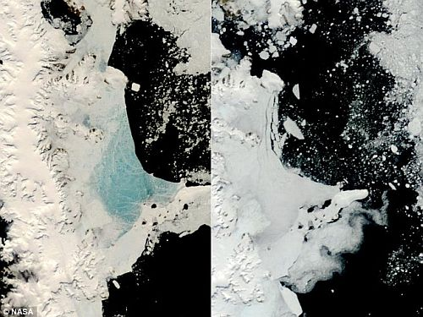
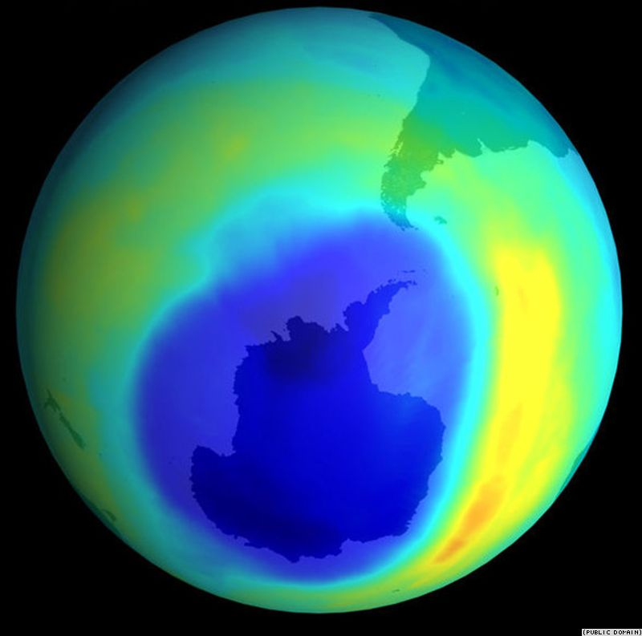
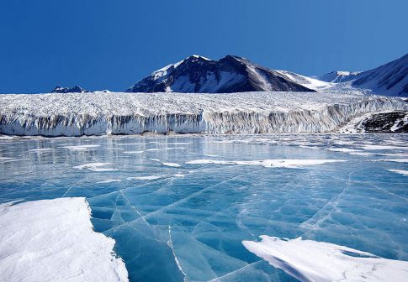
Povećanje ozonske rupe
Topljenje ledenjaka
Ozonska rupa nad Antarktikom

Slide 22
ZAŠTITA VODA
Zaštita voda od onečišćavanja provodi se radi očuvanja života i zdravlja ljudi i zaštite okoliša, te omogućavanja neškodljivog i nesmetanog korištenja voda za različite namjene.
Ostvaruje se nadzorom nad stanjem kakvoći voda i izvorima onečišćavanja, sprečavanjem, ograničavanjem i zabranjivanjem radnji i ponašanja koja mogu utjecati na onečišćenje voda i stanje okoliša u cjelini te drugim djelovanjima usmjerenim očuvanju i poboljšavanju kakvoće i namjenske uporabljivosti voda.

Slide 23
ZAKON O VODAMA (NN 107/95)
Ovim se Zakonom uređuje pravni status voda i vodnog dobra, način i uvjeti upravljanja vodama (korištenje voda, zaštita voda, uređenje vodotoka i drugih voda i zaštita od štetnog djelovanja voda).
Odredbe ovoga Zakona odnose se na:
površinske i podzemne kopnene vode uključujući ušća rijeka koje se ulijevaju u more i kanala spojenih s morem, do crte razgraničenja iz članka 4. točke 6. ovoga Zakona,
mineralne i termalne vode, osim mineralnih i geotermalnih voda iz kojih se mogu pridobivati mineralne sirovine ili koristiti akumulirana toplina u energetske svrhe što se uređuje Zakonom o rudarstvu,
nalazišta vode za piće u teritorijalnom moru,
vode mora u pogledu zaštite od onečišćenja s kopna i otoka,
vodne građevine za zaštitu voda - kolektori, uređaji za pročišćavanje otpadnih voda, ispusti u prijemnik i drugi objekti pripadajući ovim građevinama.

Slide 24
Potrebno je još zaštititi izvorišta pitke vode, krute otpadne tvari odlagati što dalje od vode, planirati djelovanje u prirodi u skladu s okolišem, pošumljavati tlo i štititi ga od požara i erozije tla (površinsko odnošenje tla djelovanjem vjetra i vode).
UREĐAJI ZA PROČIŠĆAVANJE VODE

Slide 25
ZAKLJUČAK

Slide 26
Vodu treba štedjeti
Koristi pola količine vode u kotliću za ispiranje WC školjke.
Uključi perilicu rublja kada je puna.
Sačuvaj vodu koju ispusti perilica rublja te njome operi podove i isperi WC školjku.
Peri povrće i voće u posudi a ne pod mlazom.
Popravi sve neispravne vodovodne cijevi.
Prati potrošnju i račune za vodu.
Skrati vrijeme tuširanja.

Slide 27
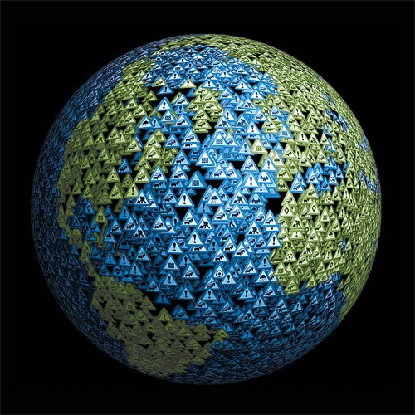
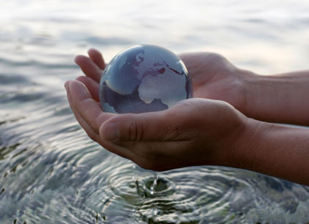
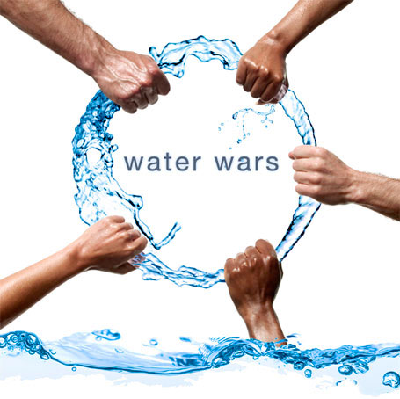
Sudjelovati u akcijama
Dan planeta Zemlje, 22. travnja
60 minuta za Zemlju, 27. ožujka
Dan voda, 22. ožujka
Dan bez automobila, 22. rujna

Slide 28
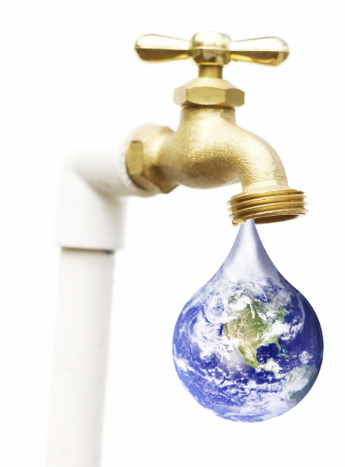
UN JE 21. STOLJEĆE SLUŽBENO PROGLASIO STOLJEĆEM VODE ISTIČUĆI NUŽNOST OČUVANJA VODNIH IZVORA

Slide 29
UMJESTO RATOVA ZA
NAFTU,
HOĆE LI SE VODITI
RATOVI ZA
VODU
?

Slide 30
MUDROSLOVICE
“Nikad ne znamo kolika je vrijednost i važnost vode, dok nam čaša ne ostane prazna.”
“Nasip puca na najslabijem mjestu.”
“Poplave se događaju i praznikom i noću.”
“Ne zagađuj vodu. Vratit će ti.”

Slide 31
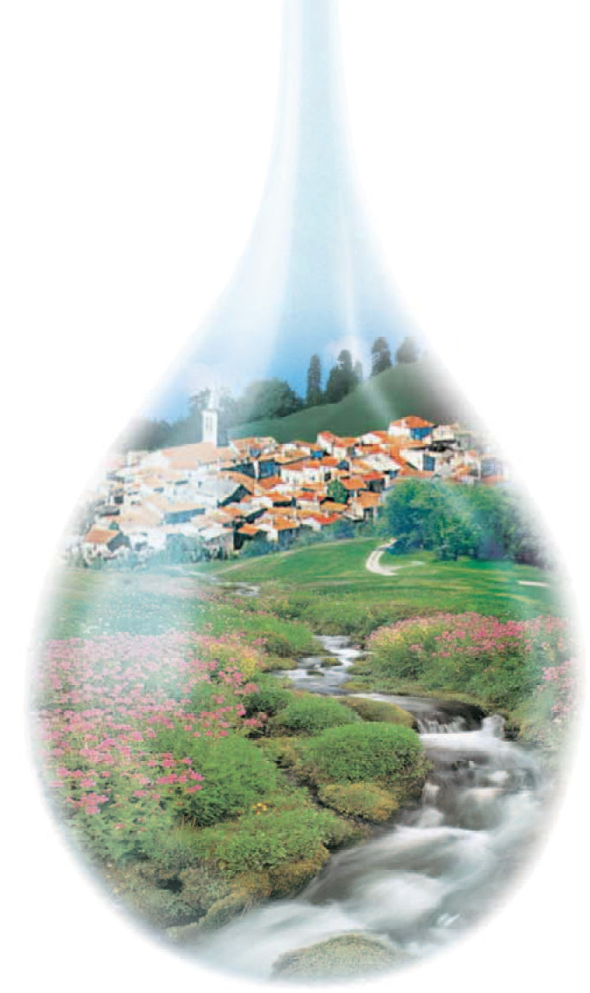
TEK KAD POSJEČETE POSLJEDNJE DRVO,
TEK KAD ZATRUJETE POSLJEDNJU RIJEKU,
TEK KAD UPECATE POSLJEDNJU RIBU,
TEK TADA ĆETE SAZNATI DA SE NOVAC
NE MOŽE JESTI.

Slide 32
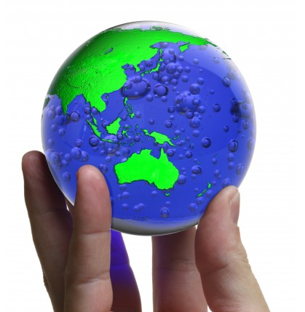
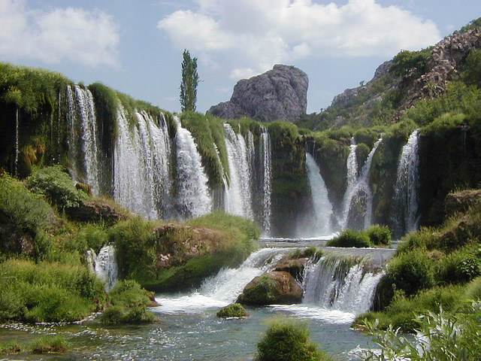
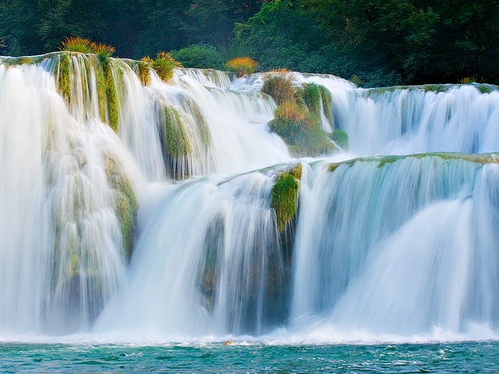
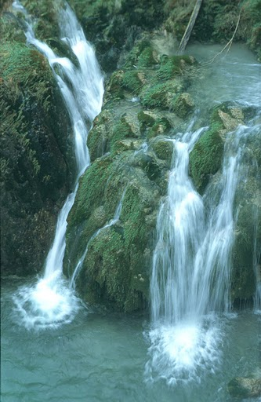
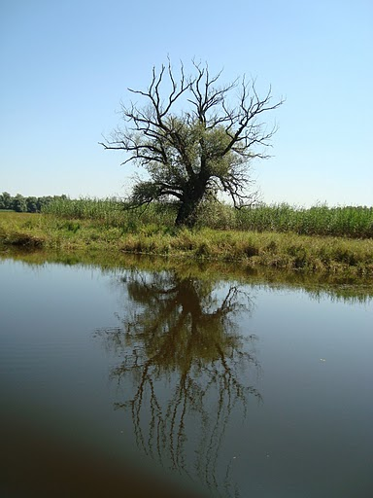
ZRMANJA
KRKA
PLITVIČKA JEZERA
KOPAČKI RIT

